Slide 1
Муниципальное бюджетное дошкольное образовательное учреждение детский сад №141
«Использование нетрадиционных педагогических технологий для развития мелкой моторики у старших дошкольников»
воспитатель: Гущина
Антонина Владимировна

Slide 2
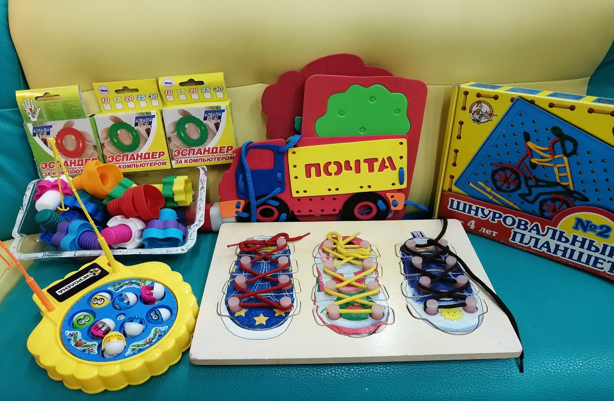
Мелкая моторика - это совокупность скоординированных действий нервной, мышечной и костной систем, часто в сочетании со зрительной системой в выполнении мелких и точных движений кистями и пальцами рук и ног. В применении к моторным навыкам руки и пальцев часто используется термин ловкость.

Slide 3
Актуальность. Всестороннее представление об окружающем предметном мире у человека не может сложиться без тактильно – двигательного восприятия, так как оно лежит в основе чувственного познания. Именно с помощью тактильно – двигательного восприятия складываются первые впечатления о форме, величине предметов, их расположении в пространстве. Чтобы научить ребенка говорить, необходимо не только тренировать его артикуляционный аппарат, но и развивать мелкую моторику рук.

Slide 4
Цель: Развитие мелкой моторики у детей дошкольного возраста во взаимодействии с семьей в играх, упражнениях и разных видах продуктивной деятельности.
Задачи:
1. Совершенствовать предметно – развивающую среду группы для развития мелкой моторики.
2. Развивать мелкую моторику пальцев рук у детей дошкольного возраста посредством нетрадиционных технологий.
3. Развивать тактильную чувствительность рук детей.

Slide 5
Принципы:
- принцип осознания совершаемых действий
- принцип развернутости навыков
- принцип обратной связи
Приёмы:
-Систематичность
-Последовательность
Средства:
- пальчиковые упражнения в сочетании с самомассажем кистей и пальцев рук
- игры с крупами
- дидактические игры
- комплекс игр и упражнений «Биоэнергопластика»
-Су –Джок терапия.

Slide 6
«Забавные шнурки», «Пальчиковый театр», конструктор Лего, кистевые эспандеры, бельевые прищепки, разные виды крупы и т. далее.

Slide 7
Су-Джок терапия –это последнее достижение восточной медицины. В переводе с корейского языка Су - кисть, Джок – стопа.

Slide 8
Игры с песком, крупами, бусами, манкой, фасолью.

Slide 9
Застегивание и расстегивание пуговиц;
-Нанизывание колец на тесьму;
-Игры с мозаикой;
-Игры с бизибордом

Slide 10
Игры с фасолью «Найди 5предметов»
Игры с бусами «сделай коврик»

Slide 11
Игры с макаронами "Выкладывай по контуру» ( пшено, манка, рис)

Slide 12
Игры с носочками «Что находится в носочке?

Slide 13
Игры с прищепками( Поэтому же принципу, добавив немножко фантазии, можно сделать человечка, ежика, кактус, расческу и многое другое)

Slide 14
Шенилловые палочки для творчества.

Slide 15
Таким образом, в результате проделанной работы пришла к заключению, что систематическая и планомерная работа по данной проблеме, а также использование игровых приёмов, эффективно помогает развить мелкую моторику и благотворно влиять на развитие связной речи и подводит их к успешному овладению письмом. На основе использования игр, заданий, упражнений у дошкольников развивается память, внимание, мышление, воображение, расширяется словарный запас, приобретаются навыки учебной деятельности.

Slide 16
Спасибо за внимание!

